Slide 3
Надеемся, что этот альбом придётся вам по душе. Приятных воспоминаний!

Slide 4
Приказ о возобновлении работы Рижской таможни от 5 ноября 1944 года

Slide 9
Копия решения о передаче исторического здания Рижской таможни на баланс Министерства морского флота СССР

Slide 32
Медаль и значок «70 лет таможенной службе СССР»

Slide 35
Фотографии без темы

Slide 42
Фото наших коллег в неформальной обстановке

Slide 44
Фотографии встреч сотрудников Рижской таможни

Slide 54
Фотографии сотрудников Рижской таможни

Slide 55
Фотографии сотрудников Рижской таможни

Slide 56
Фотографии сотрудников Рижской таможни

Slide 57
Фотографии сотрудников Рижской таможни

Slide 58
Фотографии сотрудников Рижской таможни

Slide 59
Фотографии сотрудников Рижской таможни

Slide 60
Фотографии сотрудников Рижской таможни

Slide 61
Фотографии сотрудников Рижской таможни

Slide 62
Фотографии сотрудников Рижской таможни

Slide 63
Фотографии сотрудников Рижской таможни

Slide 64
Фотографии сотрудников Рижской таможни

Slide 65
Фотографии сотрудников Рижской таможни

Slide 66
Фотографии сотрудников Рижской таможни

Slide 67
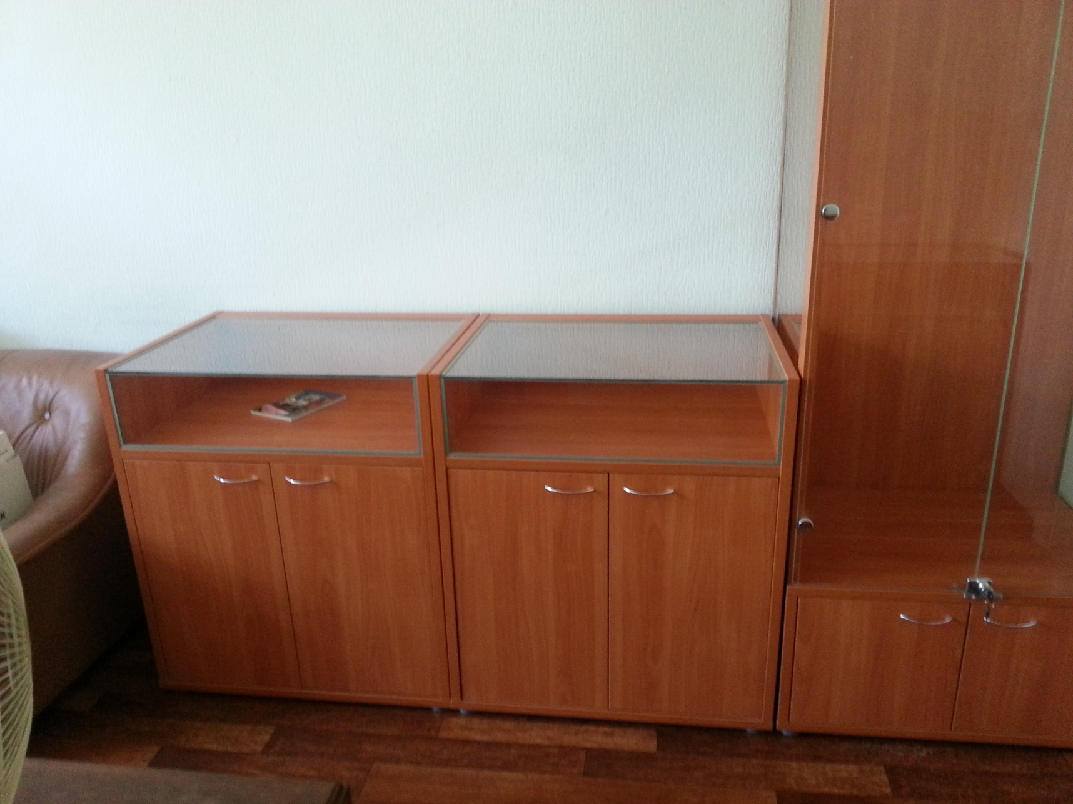
… экспонаты рижской таможни 7 июня 2015 года получили место прописки –улица Езера 22.

Slide 68
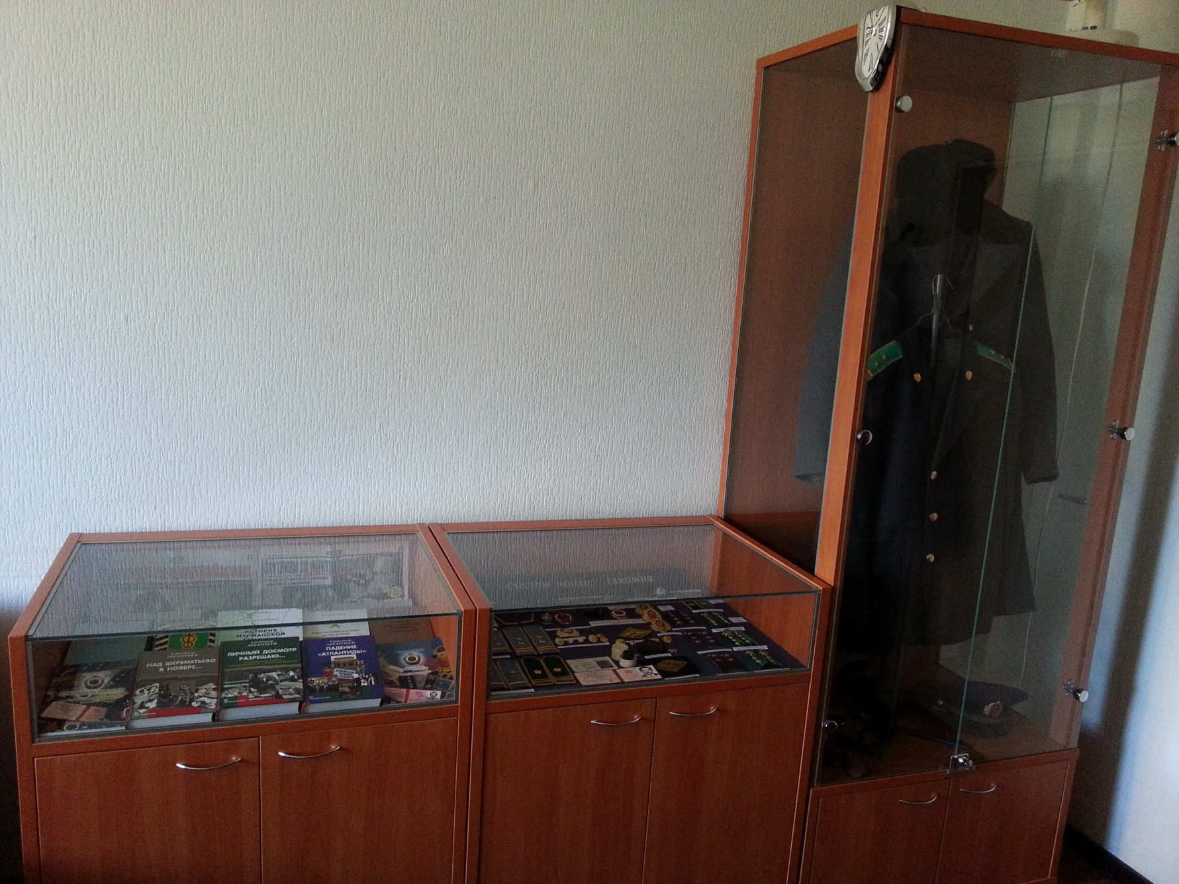
… вид витрин в ноябре 2015 года…

Slide 69
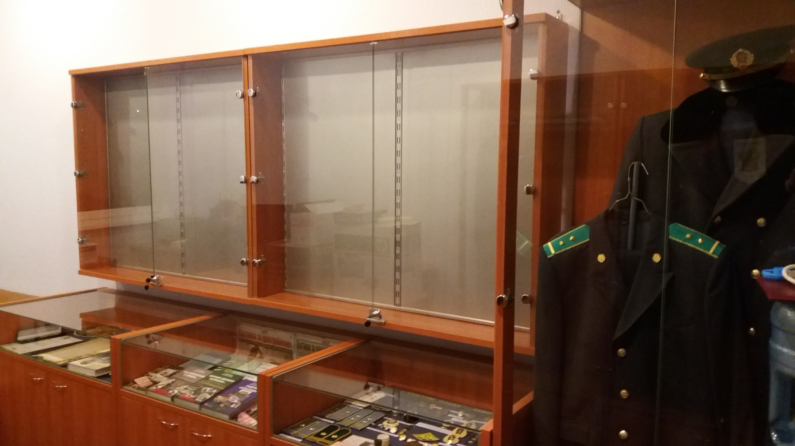
… места оказалось мало, и в декабре 2015 года расширились…

Slide 70
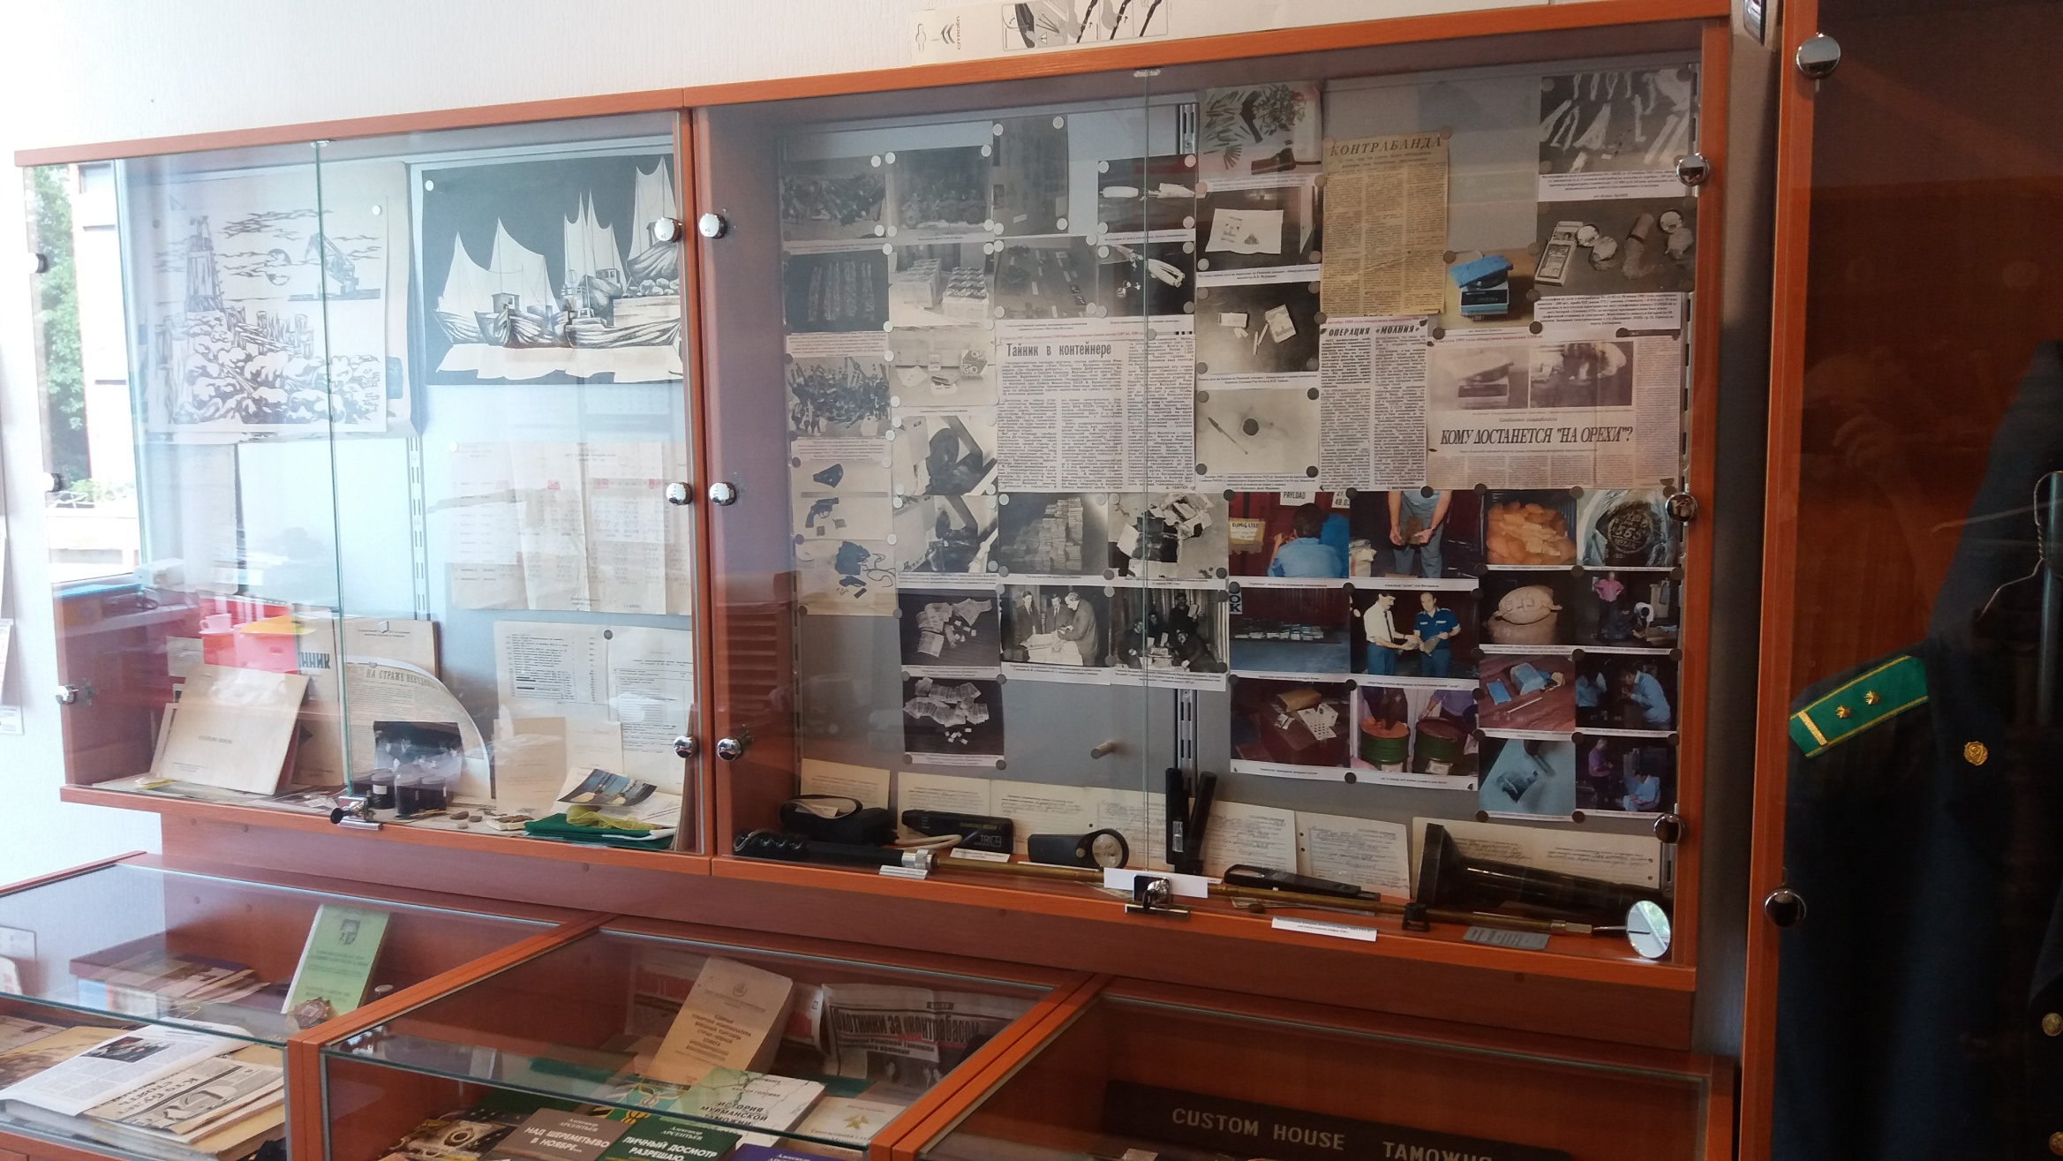
… так витрины выглядели в июне 2016 года…

Slide 71
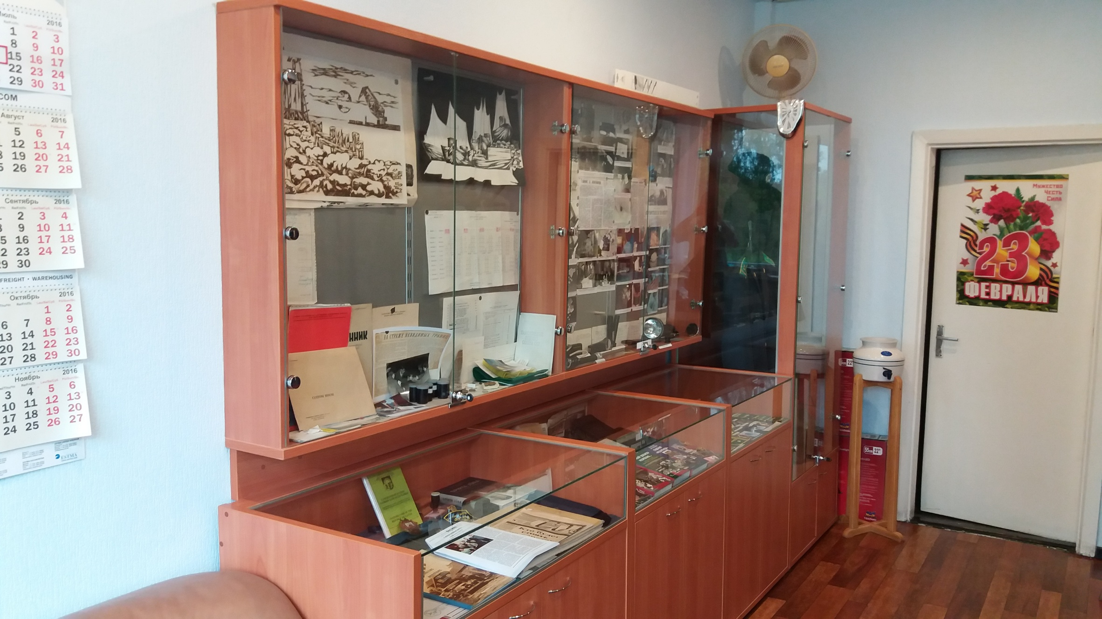
… вид витрины с другой стороны …

Slide 72
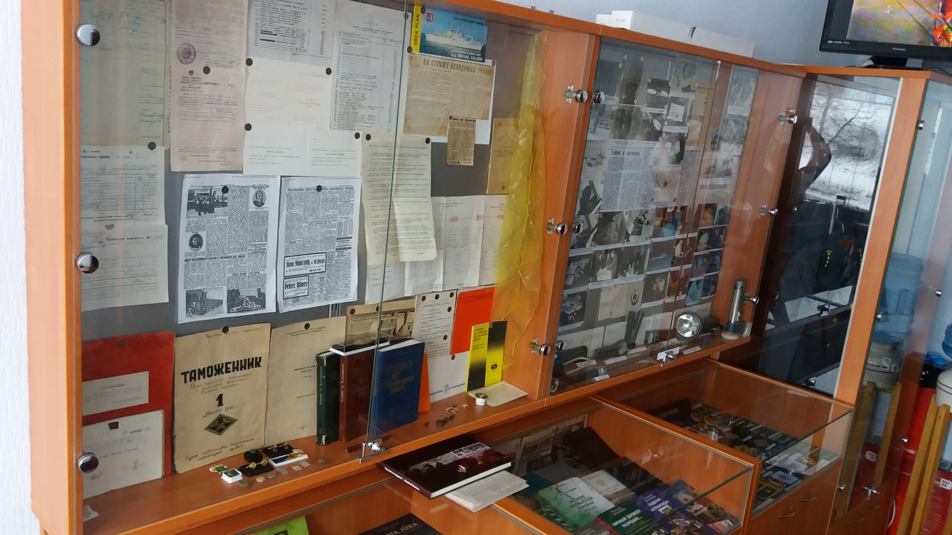
… витрина в феврале 2017 года…

Slide 73
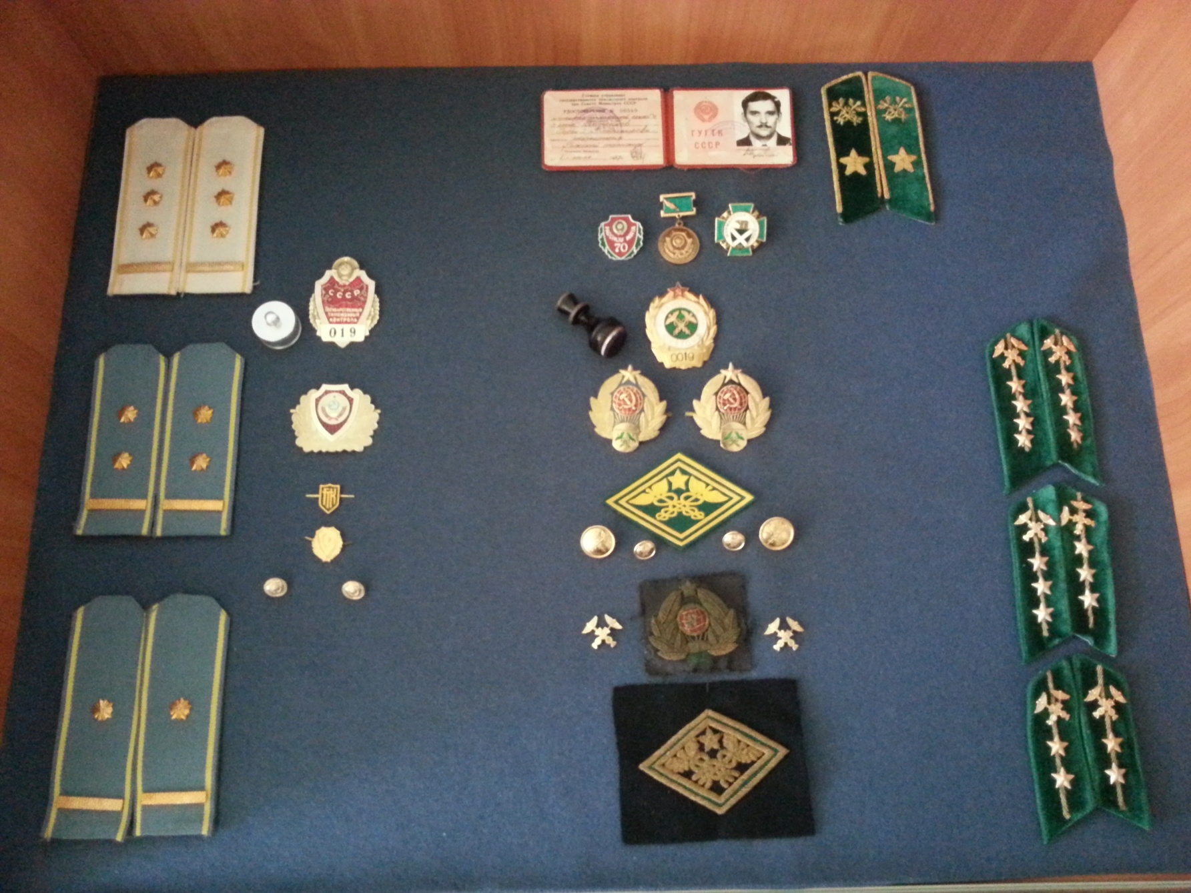
… начало июня 2015 года …

Slide 74
… конец июня 2015 года …

Slide 75
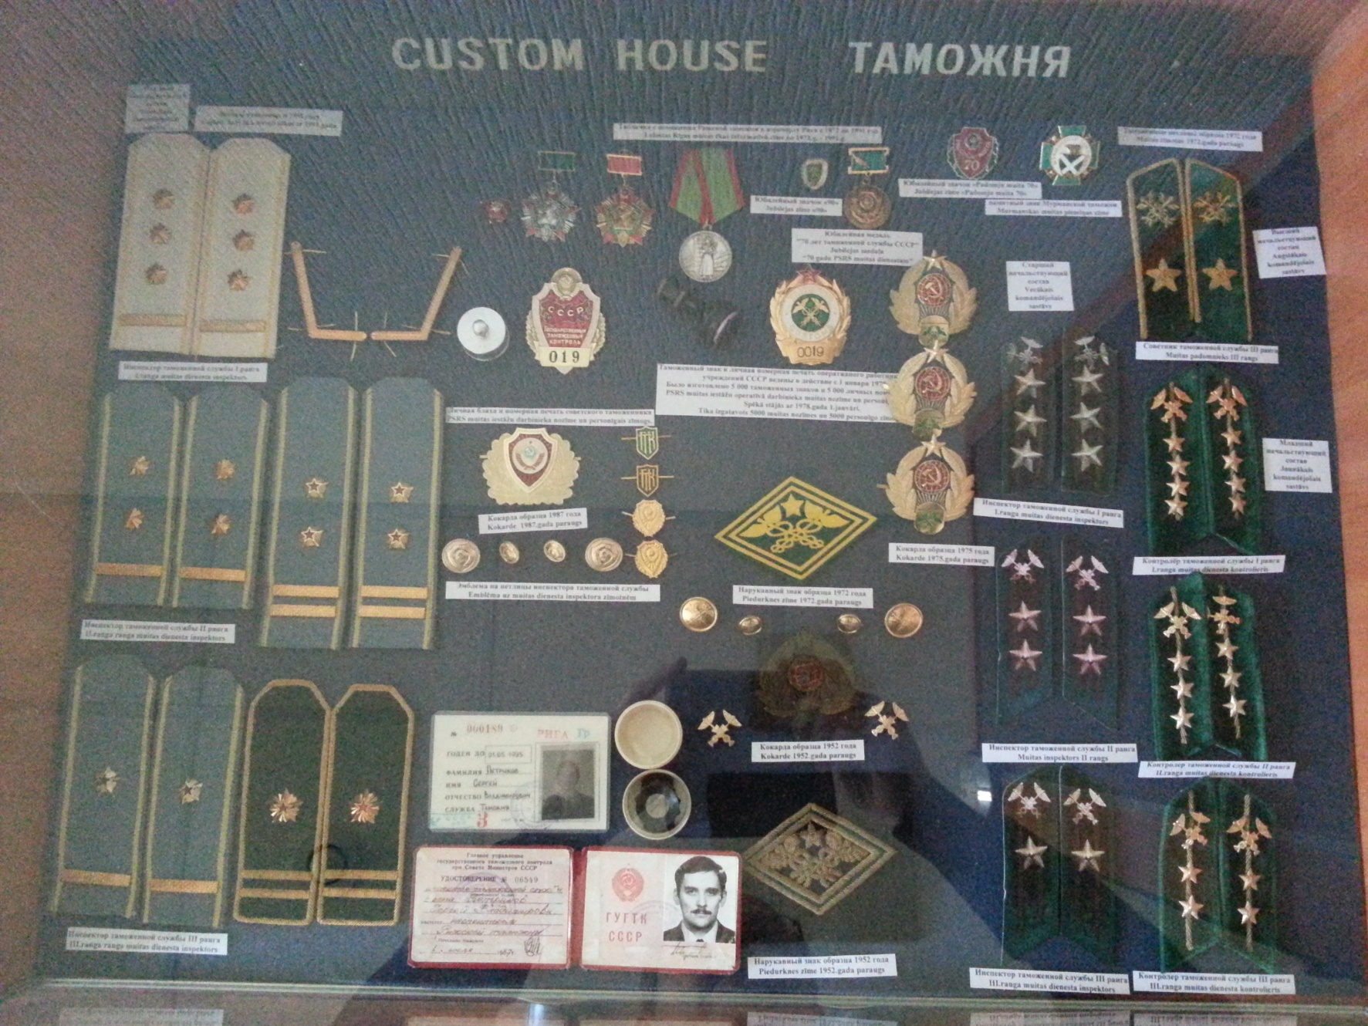
… ноябрь 2015 года …

Slide 76
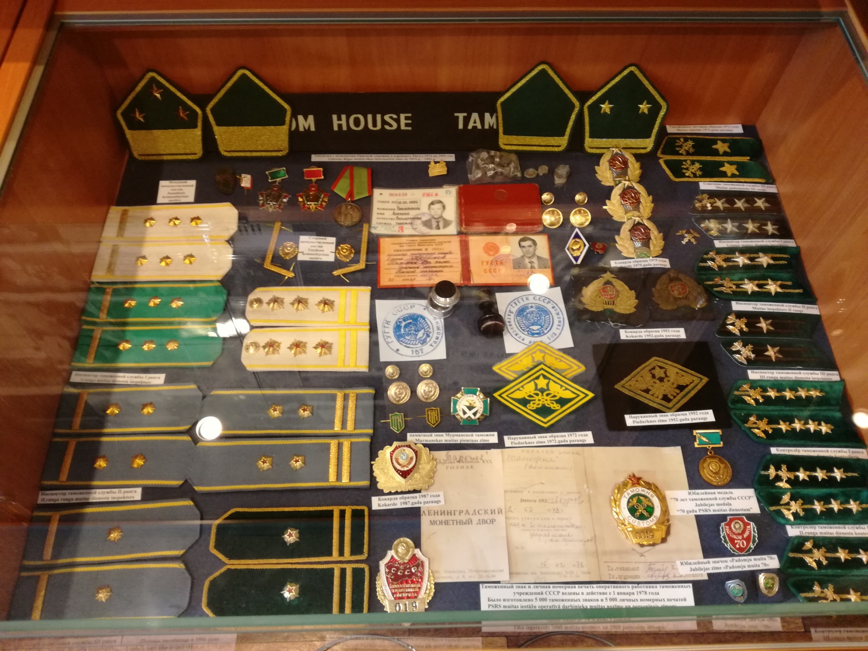
… и в мае 2018 года.

Slide 77
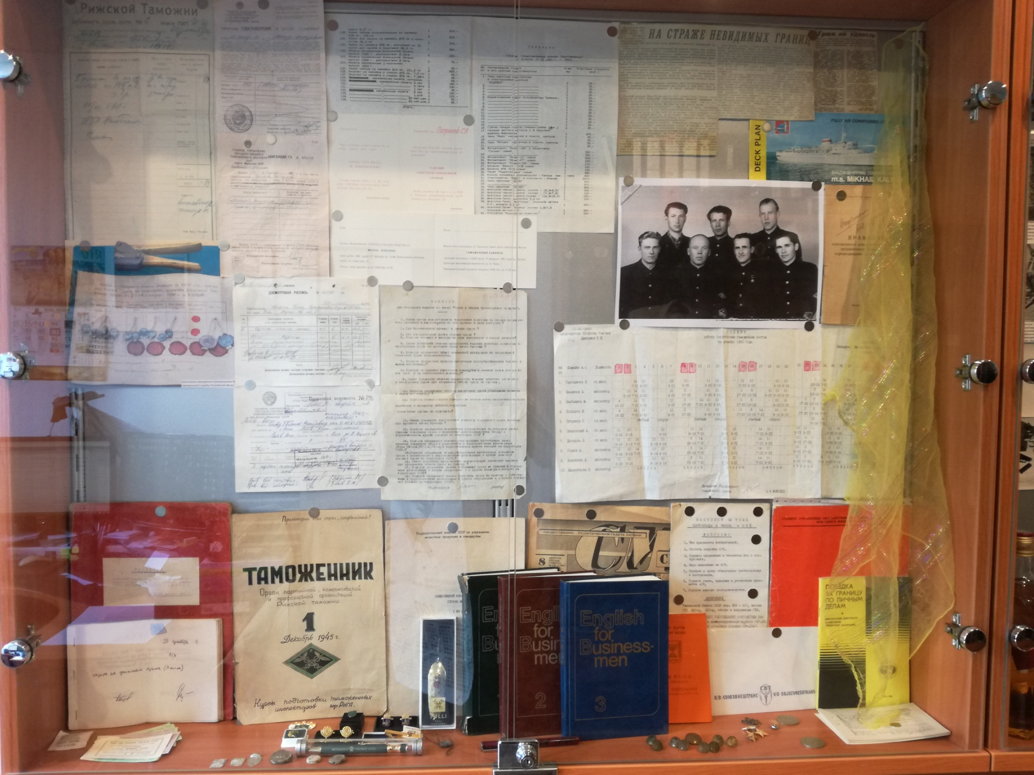
…левая сторона стенда…

Slide 78
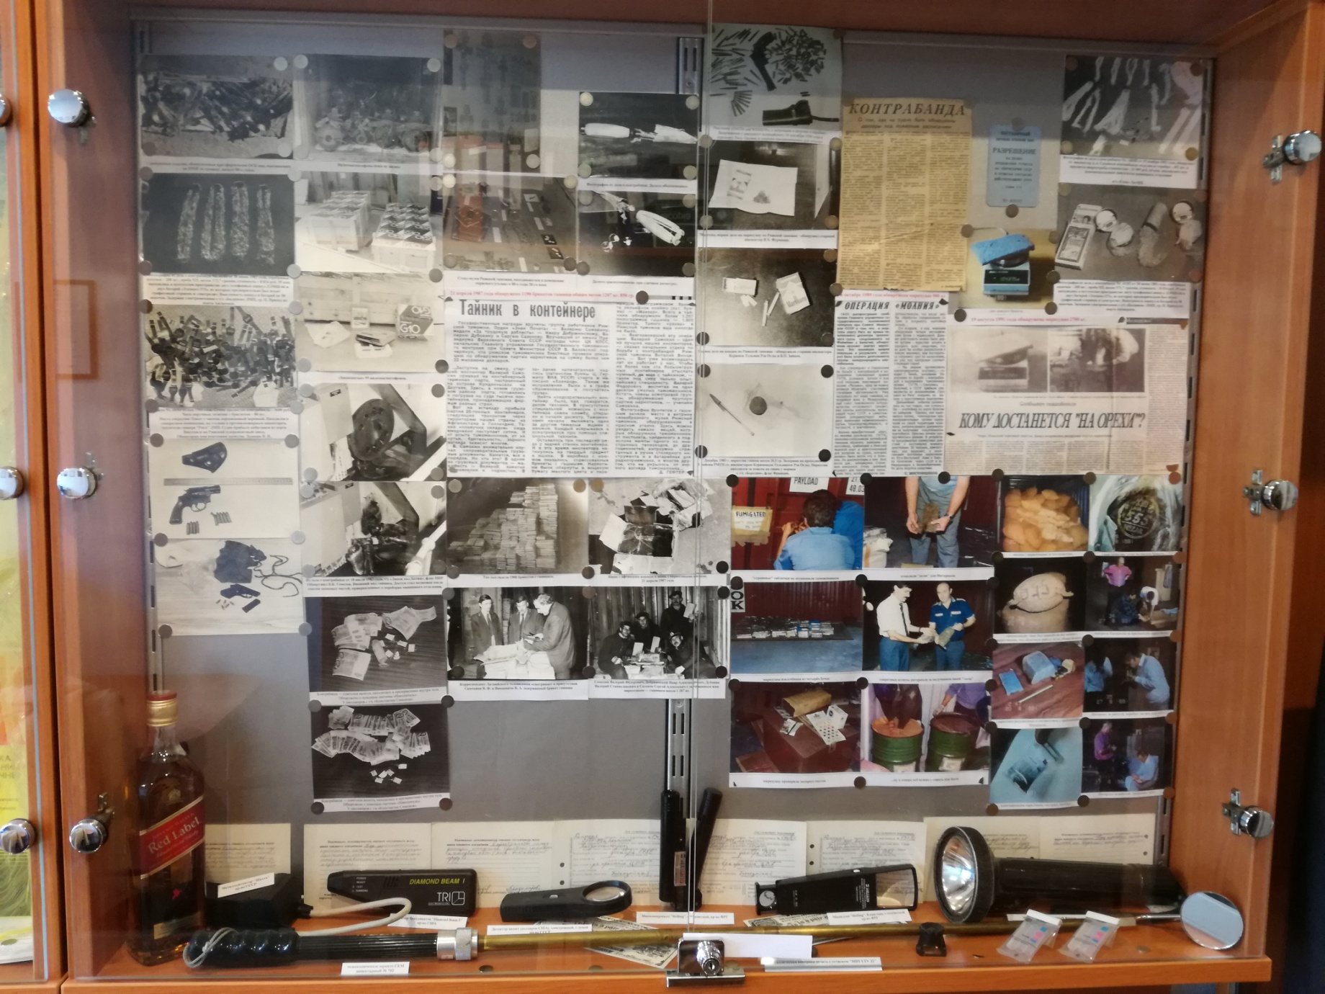
… правая сторона стенда …

Slide 79
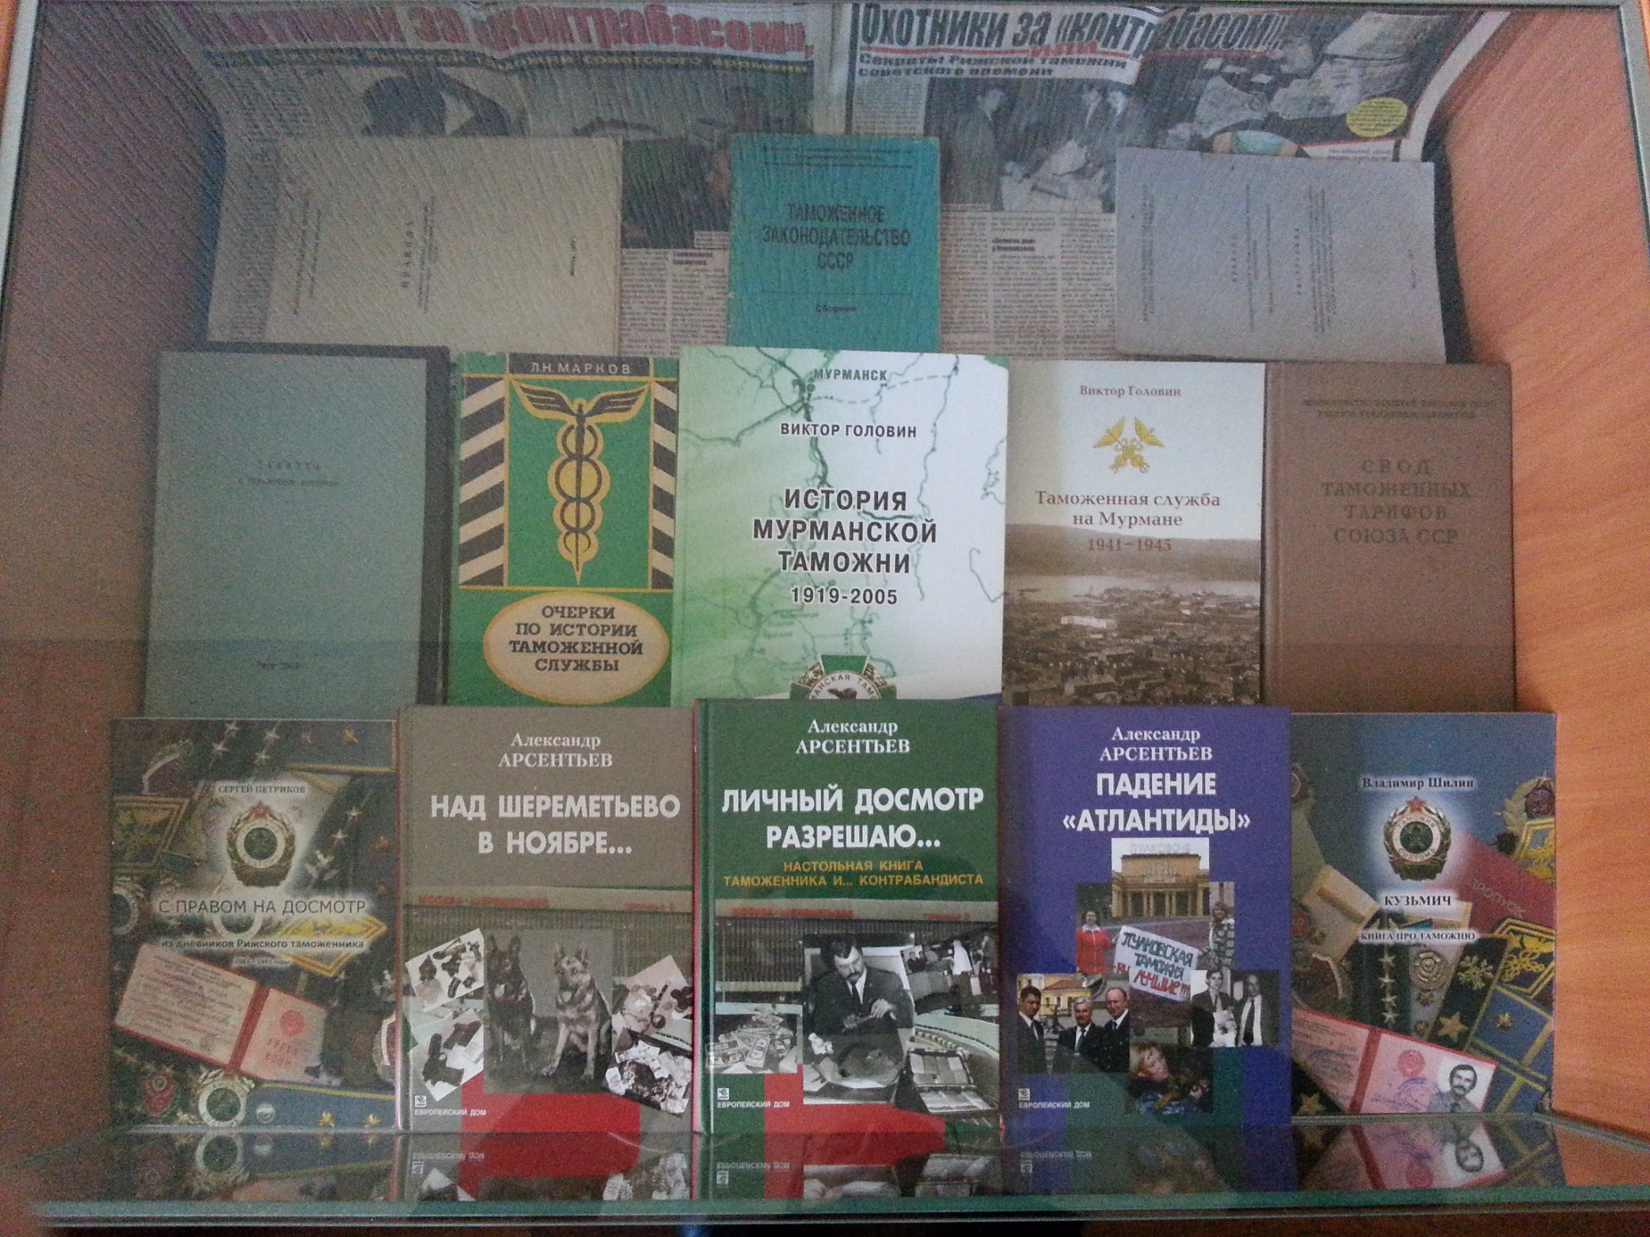
… ноябрь 2015 стенд с литературой …

Slide 80
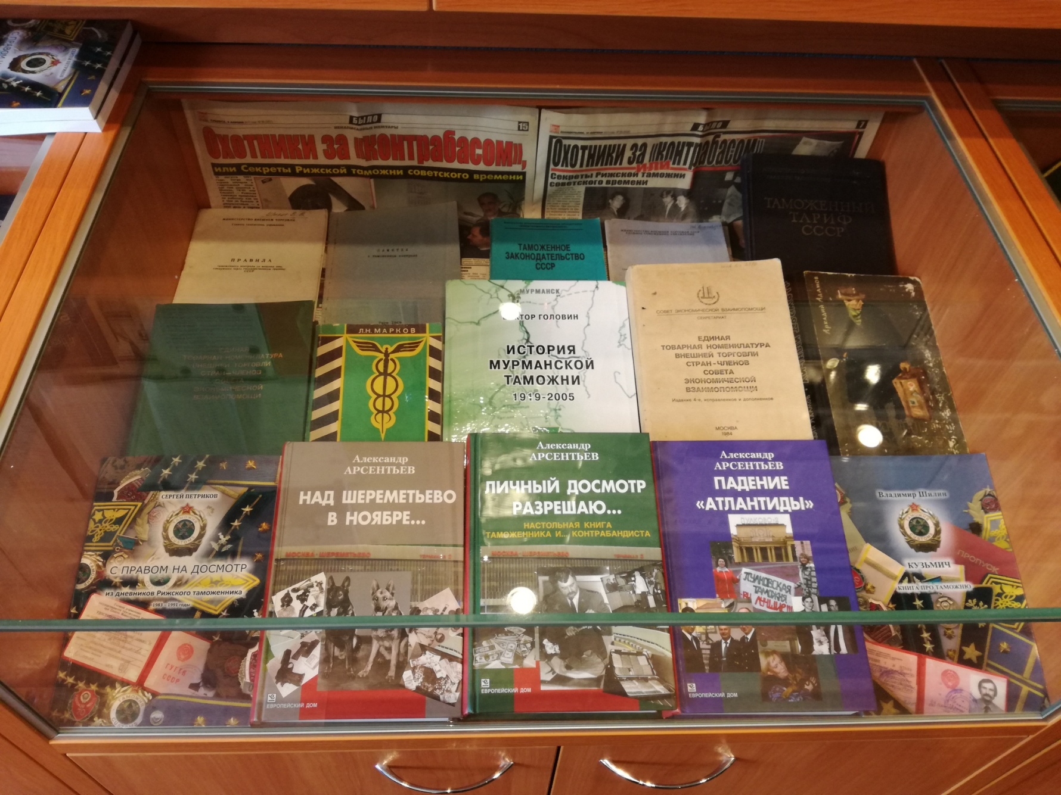
… май 2018 стенд с литературой …

Slide 81
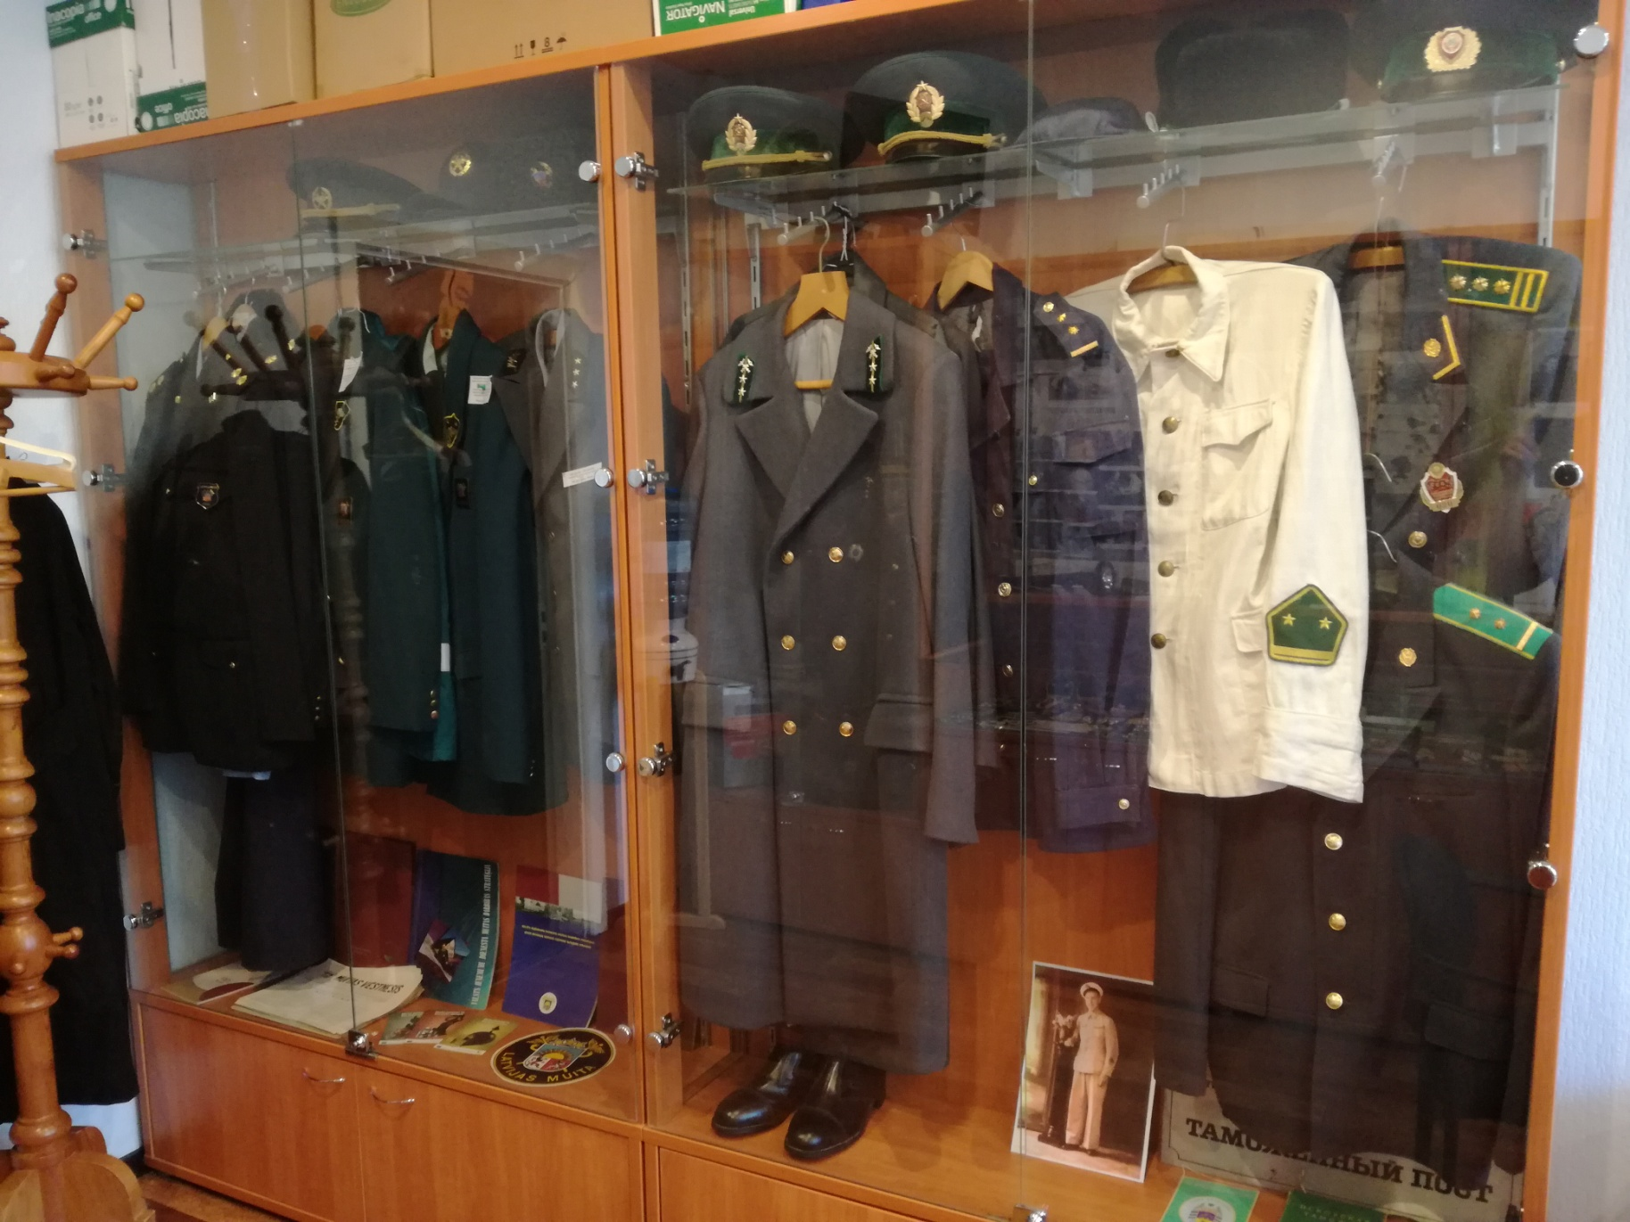
… стенд с форменной одеждой …

Slide 82
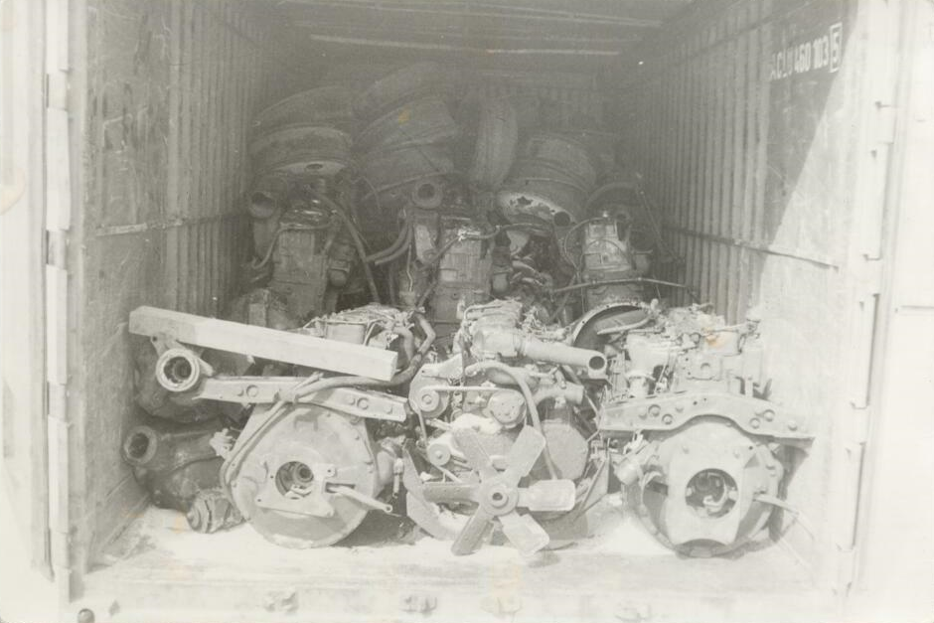
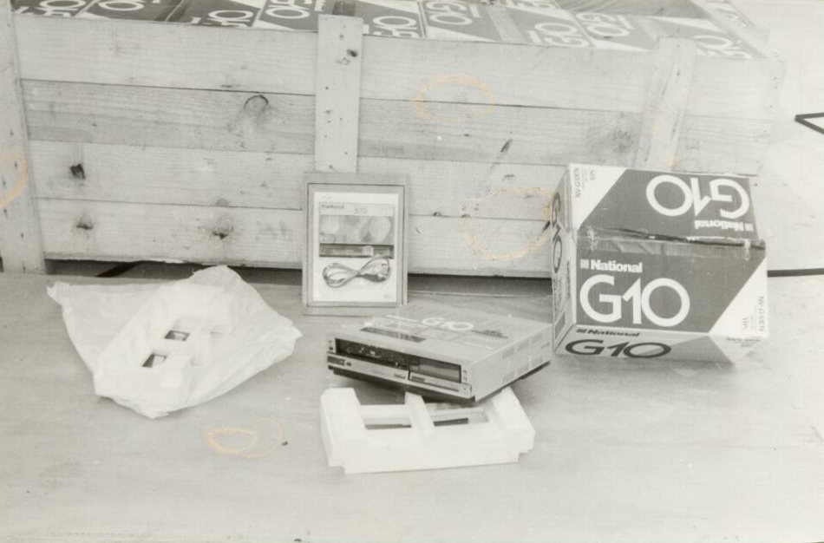
…99 видеомагнитофонов задержанных в 1987 году…

Slide 83
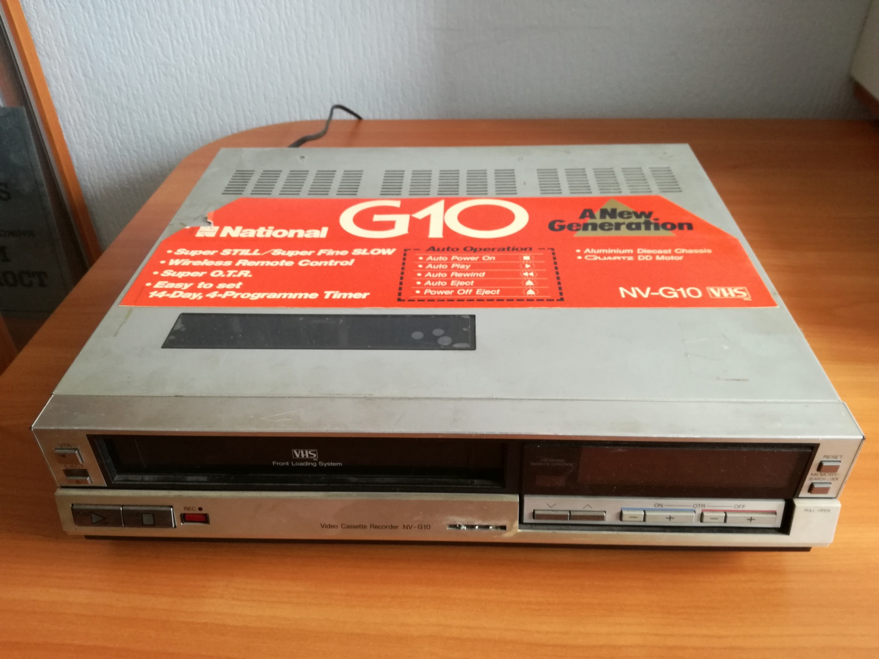
…один видеомагнитофон из этой партии…

Slide 84
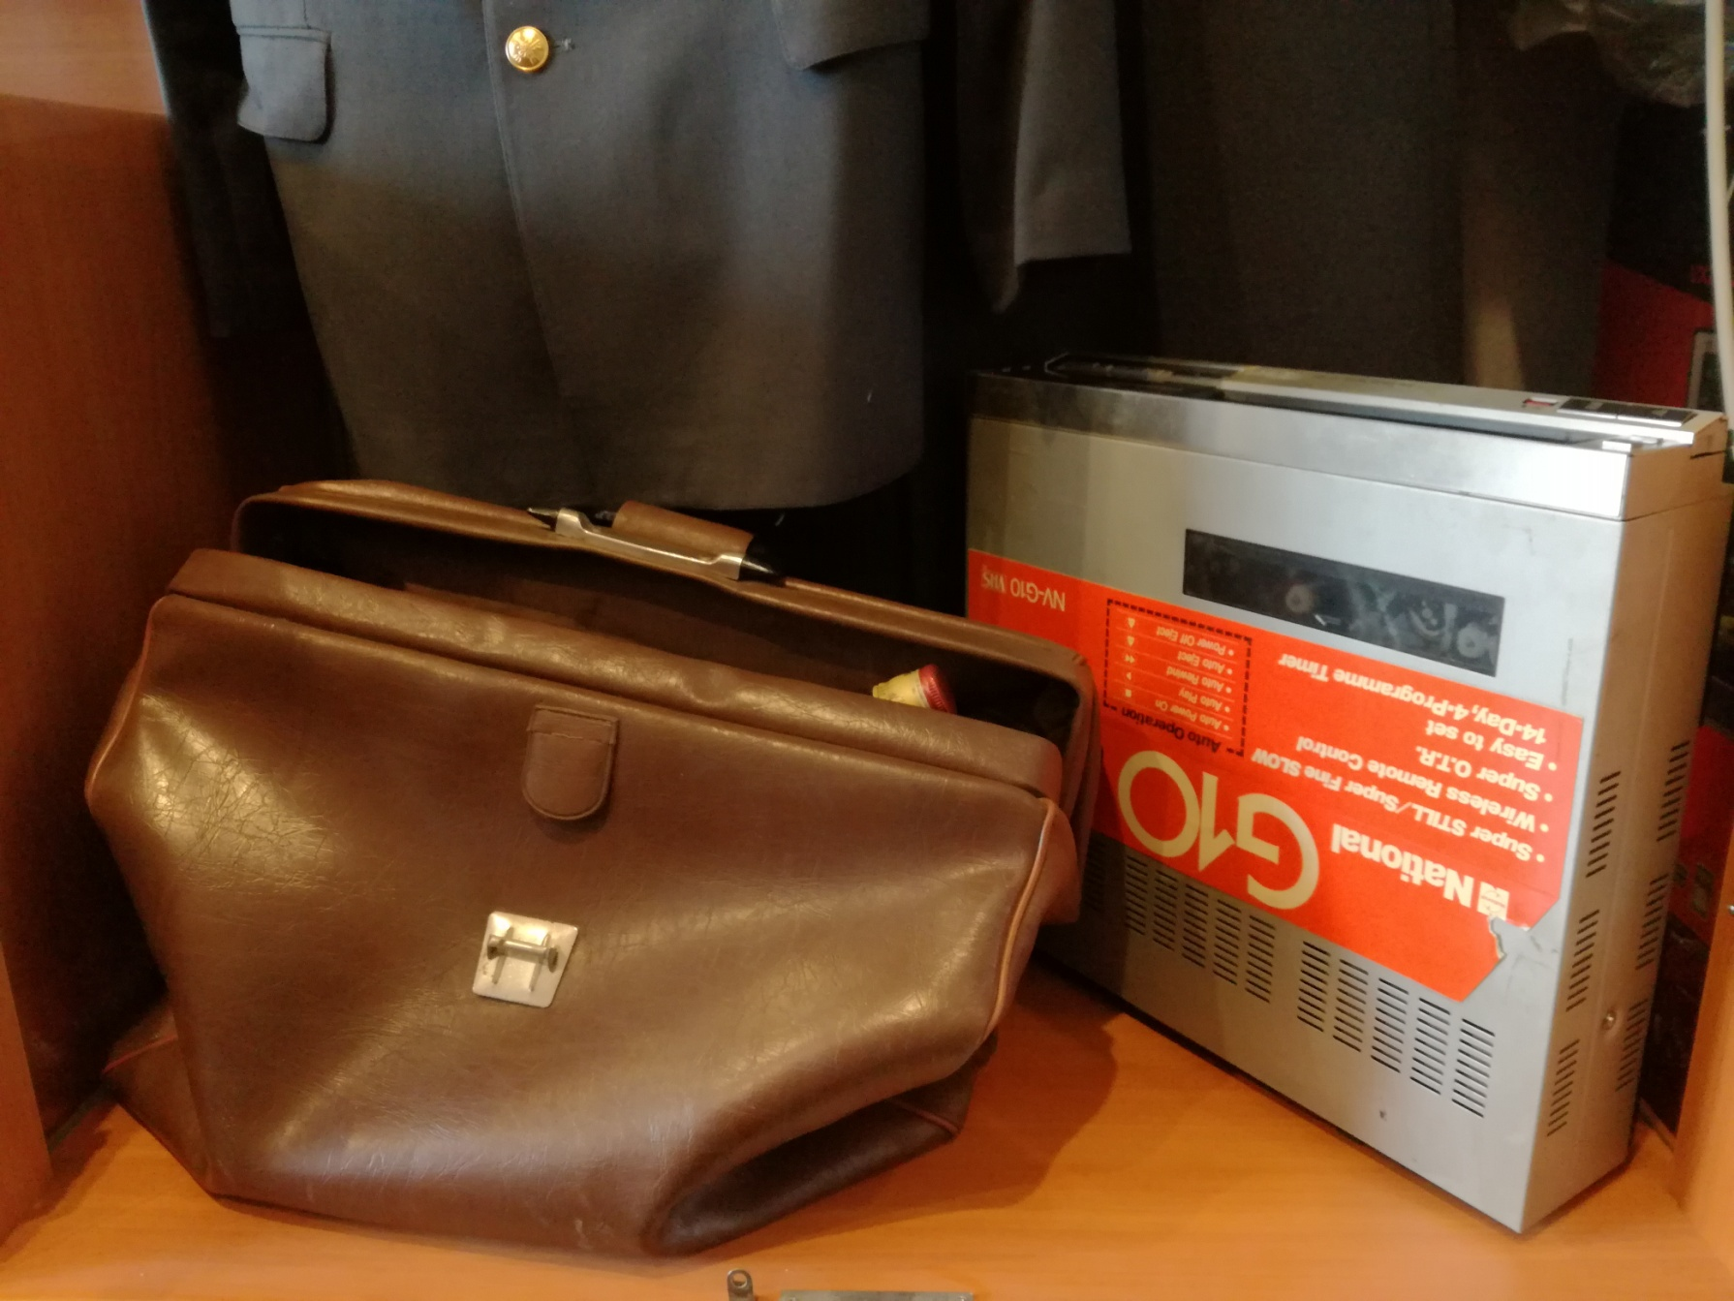
… занял своё место на витрине.

Slide 85
Указ Президиума Верховного Совета СССР от 14.08.1951 г. "О награждении орденами и медалями личного состава таможенных учреждений СССР за выслугу лет и безупречную работу". 10 лет службы - медаль "За трудовое отличие". 15 лет - медаль "За трудовую доблесть«. 20 лет - орден "Знак Почета«. 25 лет - орден Трудового Красного Знамени. 30 лет - орден Ленина.

Slide 86
Спасибо за внимание!

